Slide 1

Journée thématique
Division Champs et Particules SFP
20 MARS 2025
Informations générales SFP
  Congrès Général SFP 2025
  Prix SFP
  Quelques chiffres et actions
Division Champs & Particules SFP
  Vie du Bureau
  Journée thématique 2025

Slide 2
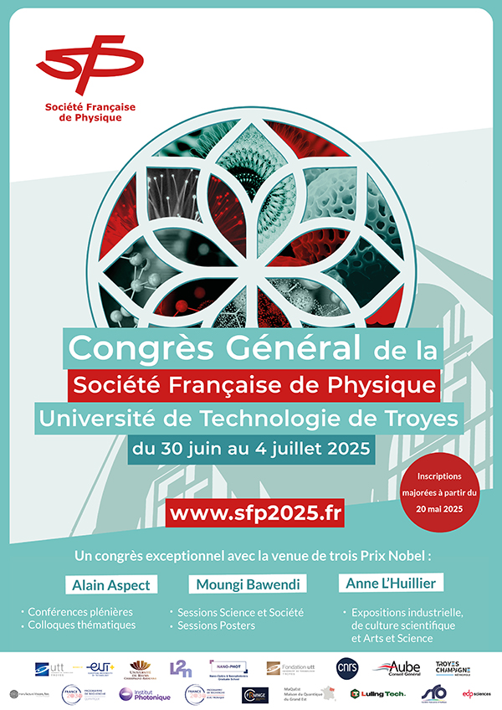
Congrès Général de la SFP 2025
27e Congrès Général de la SFP 2025
Date et lieu: 30 juin - 4 juillet 2025 à Troyes (10)
Site web: www.sfp2025.fr
Plénières, dont :
  3 Prix Nobel (Alain Aspect, Anne L’Huiller, Moungi Bawendi)
  1 conférence sur Objectif Energie noire, par Nathalie Palanque-Delabrouille
Conférence grand public: L’odyssée d’une bulle de champagne
Plein de mini-colloques, tables rondes, ….

Slide 3
Congrès Général de la SFP 2025
30 Mini-colloques : Chaque mini-colloque s'articule autour d'un mélange d'exposés invités, exposés contribués et posters.
Mini-colloque 10 – MC10 - Physique des neutrons ultra-froids
Mini-colloque 21 – MC21 - Cosmologie avec les grands relevés
Mini-colloque 22 – MC22 - Exploration de l'Univers avec l'Analyse Multi-Messagers : Nouvelles Perspectives et Défis
Mini-colloque 23 – MC23 - Muographie au service de la societe et autres sciences
Mini-colloque 24 – MC24 - Derniers Résultats du LHC + Techniques pour les accélérateurs du futur (FCC) et physique au FCC
Mini-colloque 25 – MC25 - Electron-Ion Collider (EIC)
Mini-colloque 16 – MC16 - Accélérateurs laser plasma et nouveaux concepts
Mini-colloque 9. – MC09 - Applications de l'Apprentissage Automatique en Physique
Mini-colloque 27 – MC27 - Histoire des sciences et des techniques

Slide 4
Congrès Général de la SFP 2025
30 Mini-colloques : Chaque mini-colloque s'articule autour d'un mélange d'exposés invités, exposés contribués et posters.
Mini-colloque 10 – MC10 - Physique des neutrons ultra-froids
Mini-colloque 21 – MC21 - Cosmologie avec les grands relevés
Mini-colloque 22 – MC22 - Exploration de l'Univers avec l'Analyse Multi-Messagers : Nouvelles Perspectives et Défis
Besoin urgent de responsables pour le MC 22, contactez-moi si vous êtes intéressés..
Mini-colloque 23 – MC23 - Muographie au service de la societe et autres sciences
Mini-colloque 24 – MC24 - Derniers Résultats du LHC + Techniques pour les accélérateurs du futur (FCC) et physique au FCC
Mini-colloque 25 – MC25 - Electron-Ion Collider (EIC)
Mini-colloque 16 – MC16 - Accélérateurs laser plasma et nouveaux concepts
Mini-colloque 9. – MC09 - Applications de l'Apprentissage Automatique en Physique
Mini-colloque 27 – MC27 - Histoire des sciences et des techniques

Slide 5
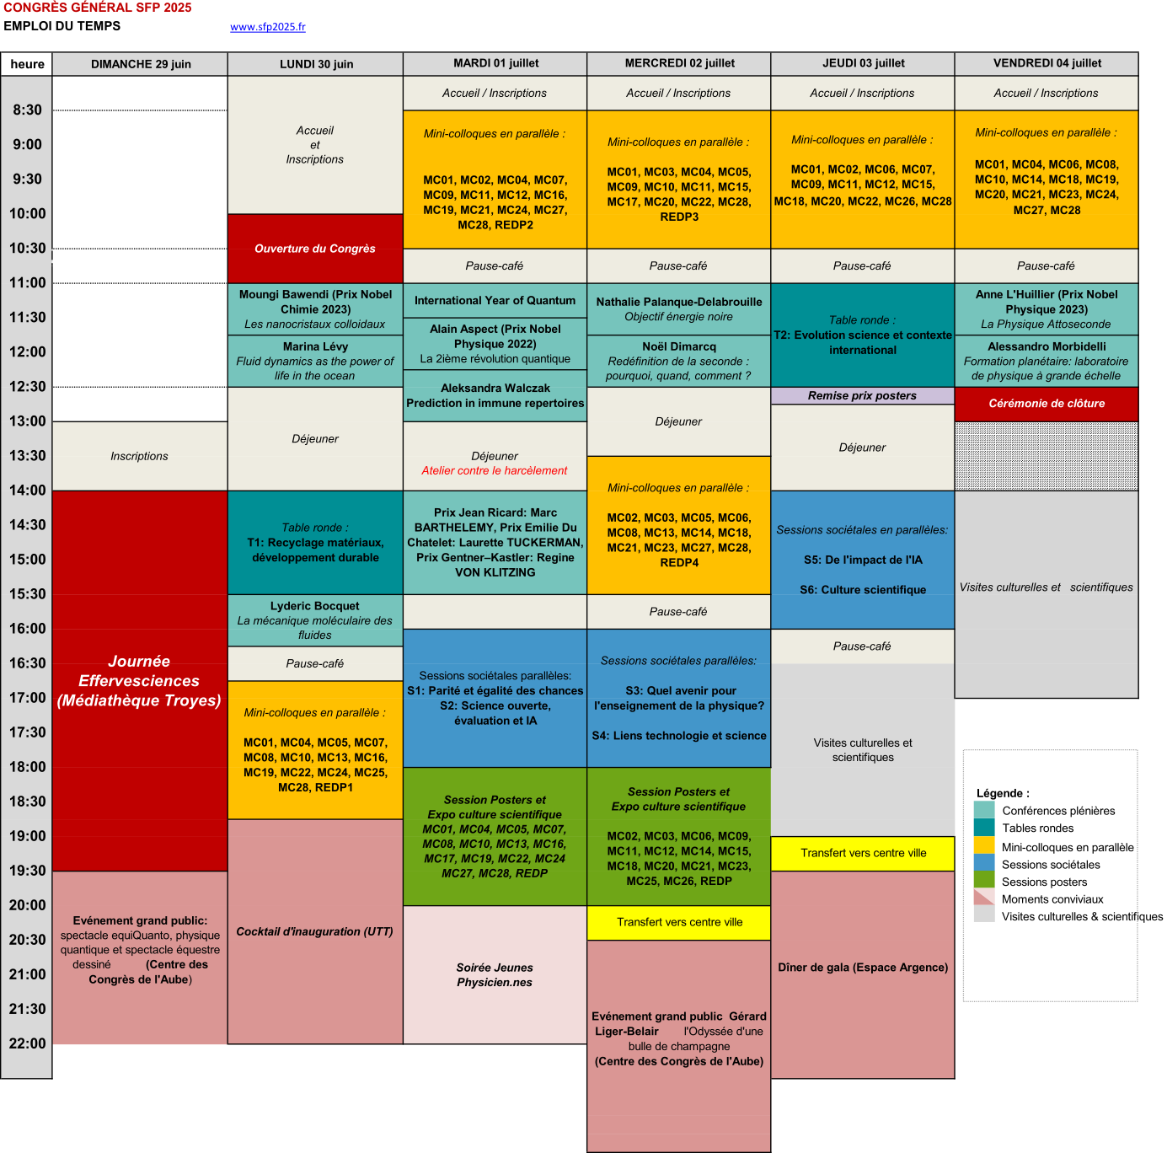
Congrès Général de la SFP 2025
Planning

Slide 6
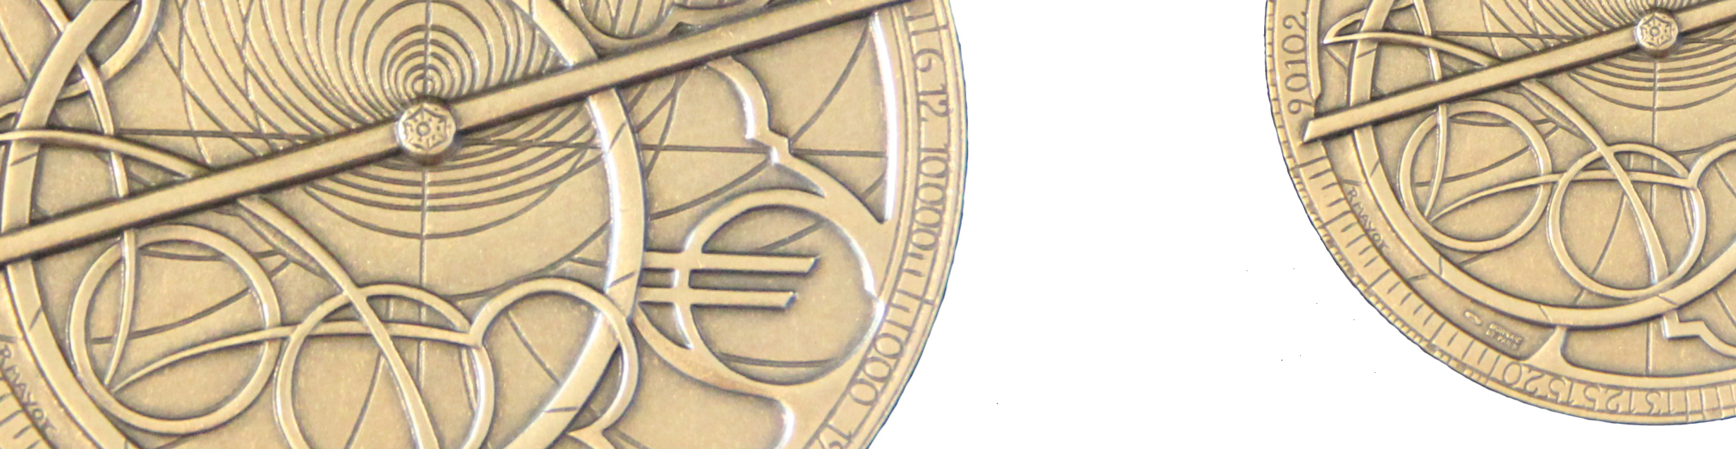
Prix de la SFP
Appel à nominations aux Grands Prix et Prix thématiques de la Société Française de Physique:
Clôture de l’appel le 31 mai 2025
8 Grands Prix
  Prix Jean Ricard
  Prix Emilie du Chatelet
  Prix Felix Robin
  Prix Yves Rocard
dont 4 bi-nationaux :
  Prix Holweck (Grande Bretagne)
  Prix Gentner-Kastler (Allemagne)
  Prix Friedel-Volterra (Italie)
  Prix Charpak-Ritz (Suisse).
6 Prix thématiques :
  Prix Louis Ancel pour la matière condensée,
  Prix Jean-Louis Laclare pour les accélérateurs,
  Prix Aimé Cotton pour la physique atomique et moléculaire optique,
  Prix Joliot Curie pour la physique nucléaire et des champs et particules,
  Prix Henri Navier pour la physique non-linéaire,
  Prix Paul Langevin plus spécifiquement pour un·e théoricien·ne.
  La SFP rappelle l'importance de penser à proposer des femmes scientifiques !

Slide 7
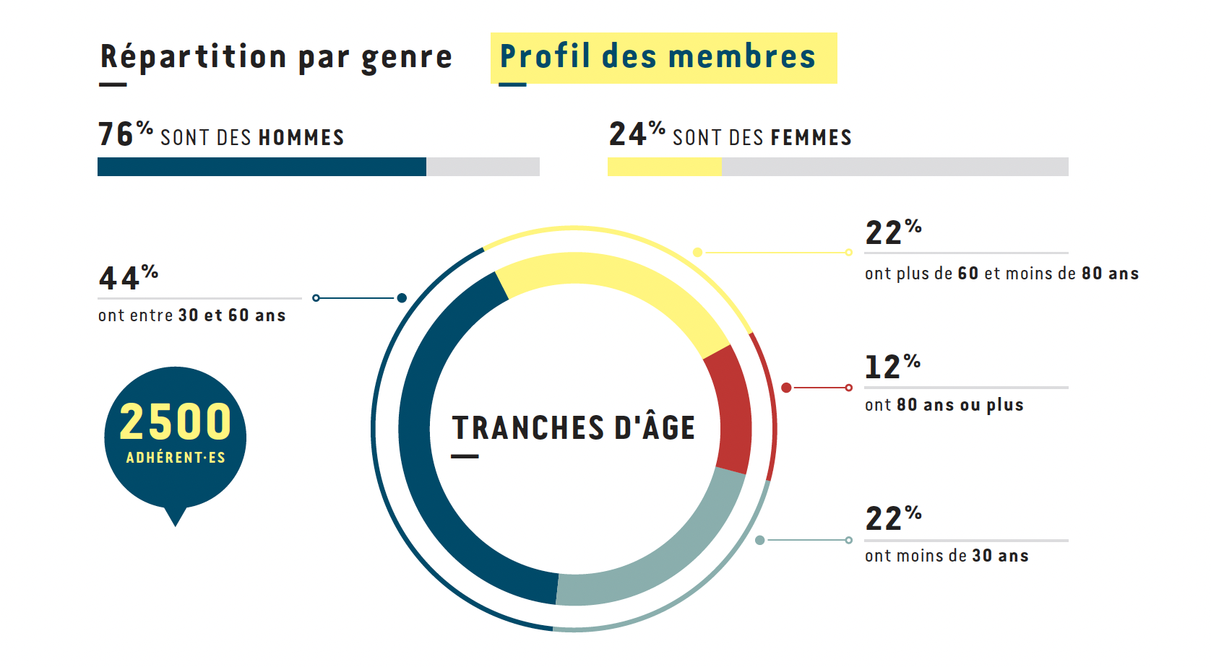
Rapport ANNUEL d’activité SFP 2024
Quelques chiffres sur la SFP

Slide 8
La Division champs & particules
Passage de relai pour la Présidence de la Division:
Merci à Laurent Simard d’avoir accepté de prendre la Vice-Présidence de la Division depuis janvier 2025 !
Laurent sera notre nouveau Président à compter du 1er janvier 2026 pour deux ans.
Merci à Philippe Rosnet d’avoir été un (merveilleux) Président et Vice-Président ces 4 dernières années !

Slide 9
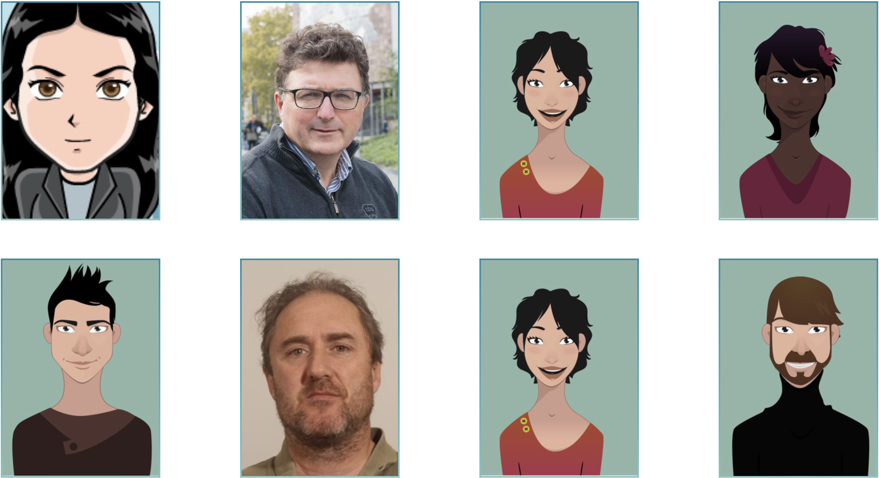
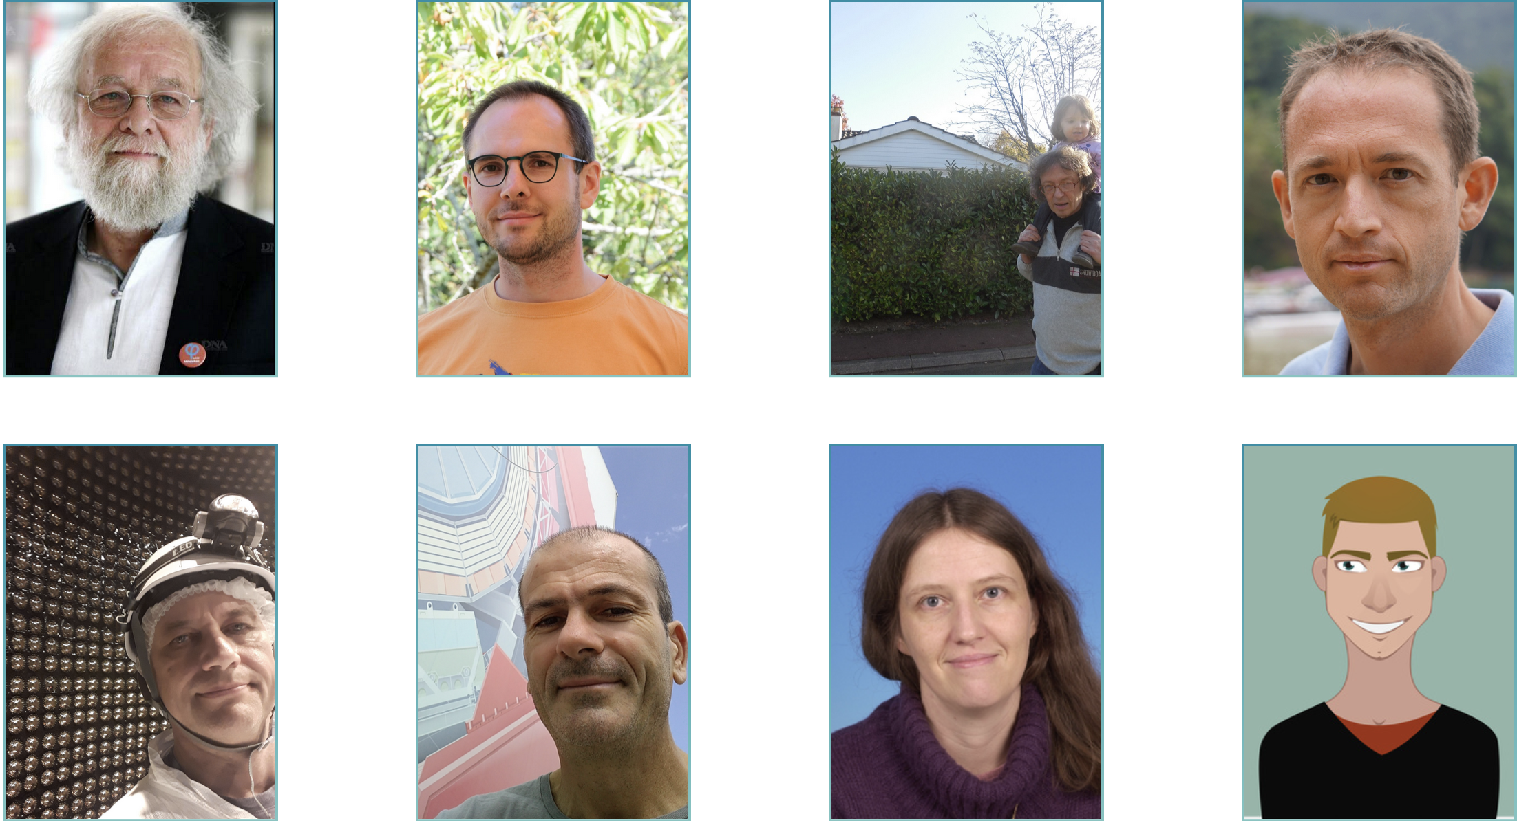
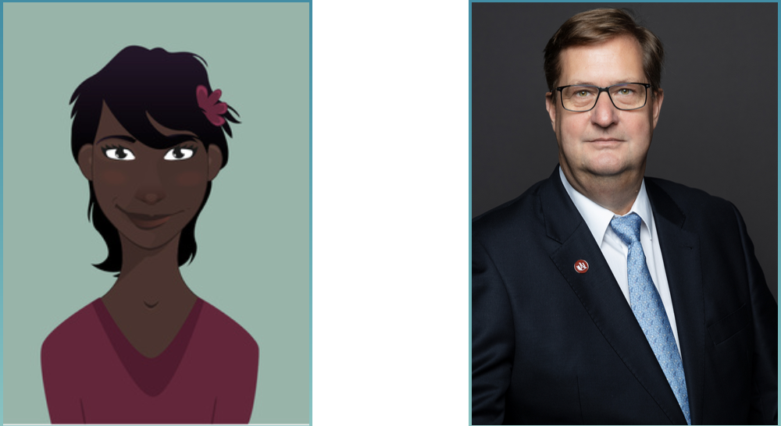
La Division champs & particules
Composition du bureau de la Division

Slide 10
Journée de la division CP 2025: Organisation
Journée de la Division 2025 - 20 mars 2025
Thématique de la Journée sur les astroparticules/multi-messagers
SOC: Marco Cirelli, Jean-Francois Glicenstein, Thomas Patzak, Olivier Drapier, Jacques Dumarchez, Frédérique Marion, Tiina Suomijarvi, Philippe Rosnet et Stephanie Escoffier
Orateurs
Invités à la Table Ronde avec A. Kouchner, T. Stolarczyk et N. Leroy, animée par Tiina Suomijarvi

Slide 11
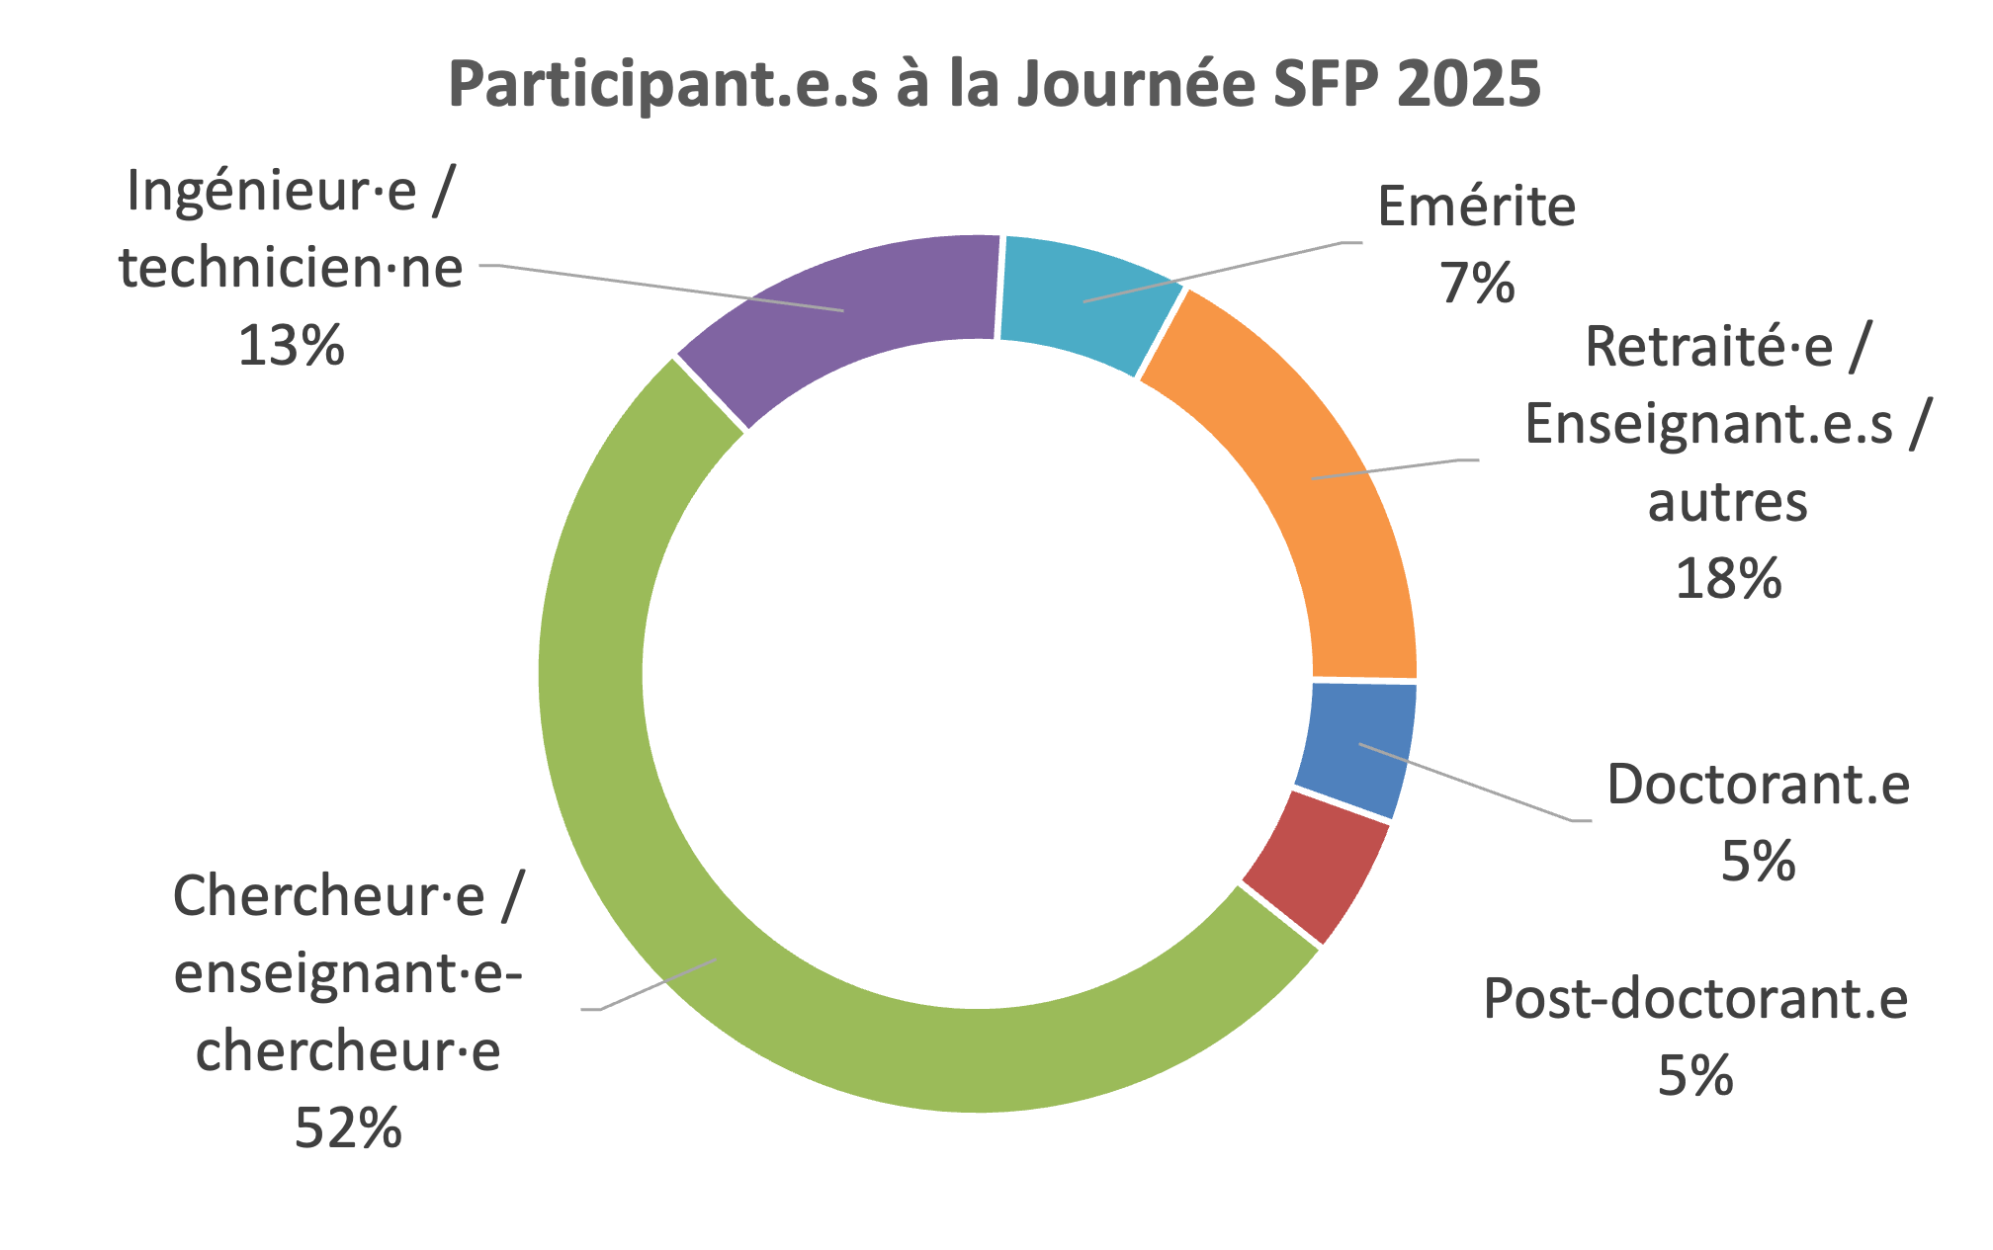
Journée de la division CP 2025: Participants
Participants: 115 inscrits, dont 73 en présentiel

Slide 12
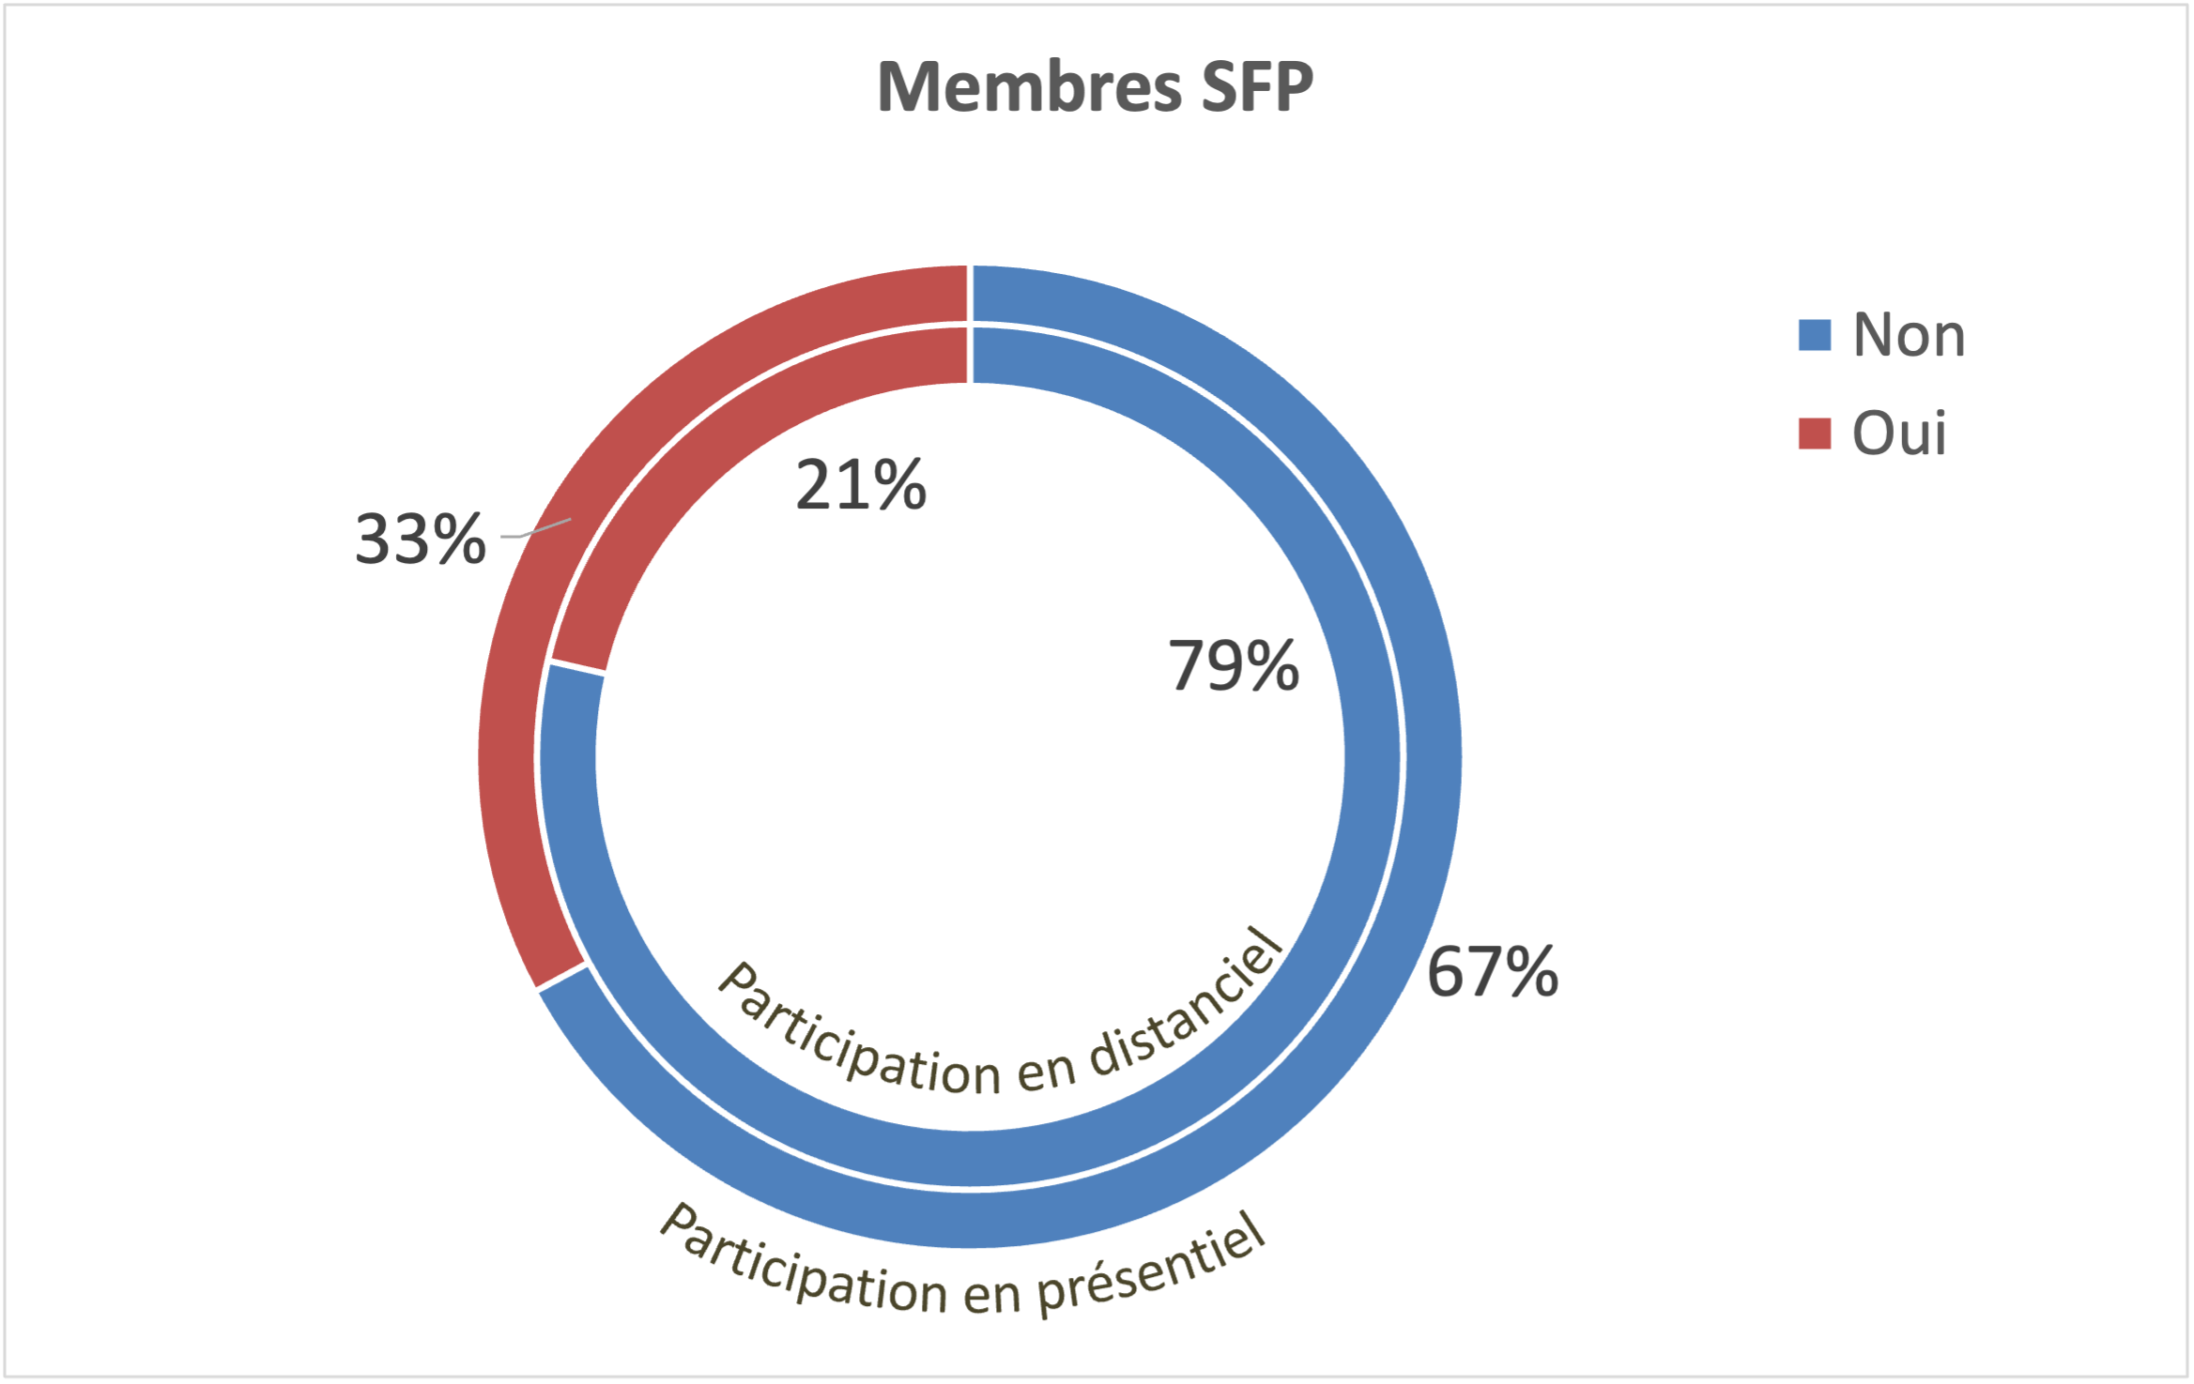
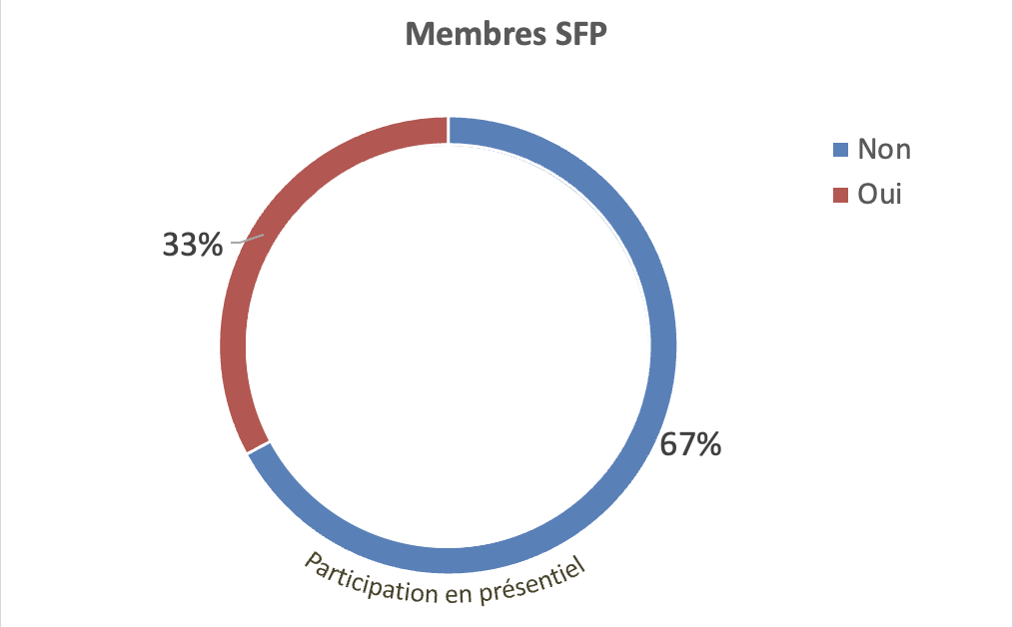
Journée de la division CP 2025: Participants
Participants: 115 inscrits, dont 73 en présentiel

Slide 13














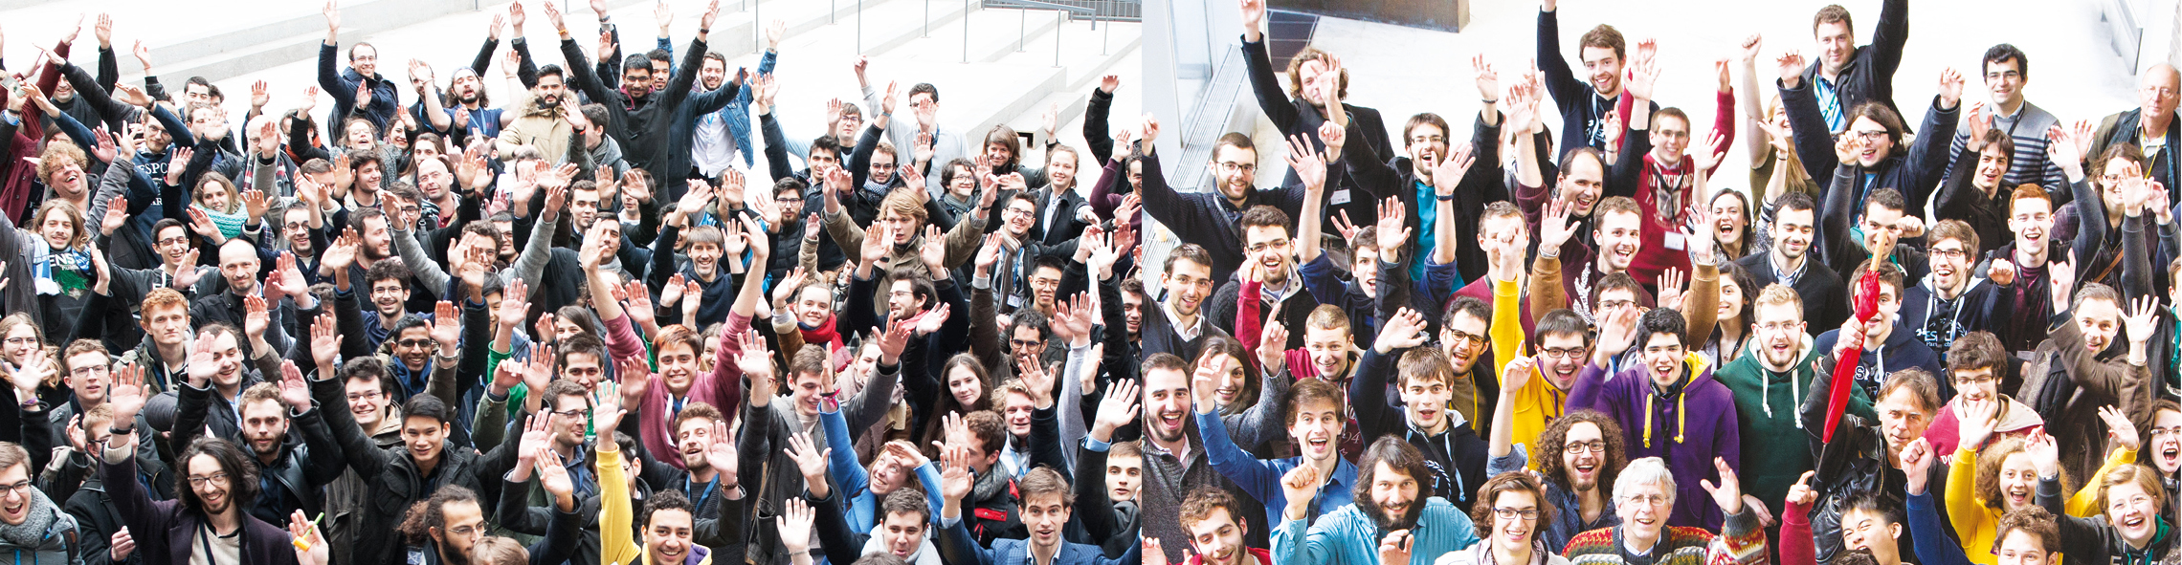
Adhésion à la SFP
 | Tarif | Tarif après déduction fiscale
Adhésion membres < 35 ans | 108 € | 37 €
Adhésion membres > 35 ans | 144 € | 49 €
Doctorants | 26 €
Adhésion laboratoire | Permet de faire adhérer gratuitement ses doctorant.e.s/étudiant.e.s | Permet de faire adhérer gratuitement ses doctorant.e.s/étudiant.e.s
Réduction d’impôt à hauteur de 66% de la cotisation
Permet de contribuer aux actions de la SFP !

Slide 14
Journée de la division CP 2025: Programme
Programme de la Journée
09:30 - 10:00 Revue théorique sur les phénomènes violents dans l’Univers, par Benoit Cerutti
10:00 - 10:30 Revue théorique sur la physique fondamentale avec les astroparticules, par Francesca Calore
10:30 - 11:00 Pause café
11:00 - 11:40 Astronomie gamma et multi-longueurs d’onde, par Mathieu De Naurois
11:40 - 12:20 Astronomie neutrinos, basse à haute énergie, par Sonia El Hedri
12:20 - 13:30 Déjeuner Buffet
13:30 - 14:10 Astronomie des rayons cosmiques aux plus hautes énergies, par Jonathan Biteau
14:10 - 14:50 Les ondes gravitationnelles, par Edwige Tournefier
14:50 - 15:10 Pause café
15:10 - 16:00 Synergies multi-messagers (4 talks)
16:00 - 17:00 Table ronde: Prospectives et synergies autour de l'approche multi-messagers au niveau français,
avec Antoine Kouchner, Thierry Stolarczyk et Nicolas Leroy
Suivi des sources potentielles d’IceCube avec HESS, par Federica Bradascio
Le broker Fink et ses implications pour les analyses multi-messagers, par Julien Peloton
Étude multi-longueur d'onde des rayons cosmiques galactiques, par Coline Dubos
Synergie ondes gravitationnelles et catalogues de galaxies, par Benoît Revenu

